Slide 1
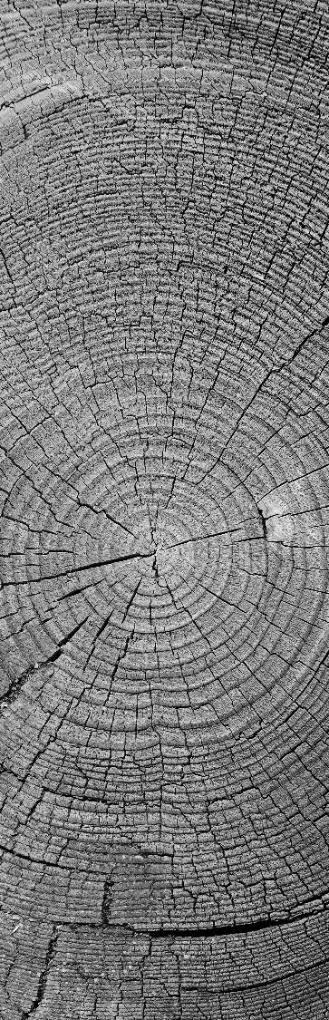
Keilahian
Yesus
Roti Jelai
MINISTRIES

Slide 2
KEILAHIAN
YESUS
FIRMAN
Kekal, Illahi, Pencipta
Yohanes 1:1-3
AL-QURAN
Kekal,
Illahi,
Pencipta
KODRAT GANDA
ISA ALMASIH
MANUSIA
Dibunuh / mati
Bagi dosa kita
1 Petrus 3:18
KITAB
BISA RUSAK / HANCUR

Slide 3
FIRMAN
Kekal, Illahi, Pencipta
Yohanes 1:1-3
Pertanyaan : Mengapa orang Kristen menuhankan Isa Almasih? Bukankah Dia hanya seorang nabi, mengapa orang Kristen menyembah Dia sebagai Allah?
Jawab : Kami orang Kristen tidak menuhankan Isa Almasih, tetapi Isa Almasih adalah Firman Allah yang turun menjadi manusia dan Firman itu adalah Allah.
Pada mulanya adalah Firman, Firman itu bersama-sama dengan Allah dan Firman itu adalah Allah.
“Firman itu telah menjadi manusia...”
Yohanes 1:1;14a

Slide 4
FIRMAN
Kekal, Illahi, Pencipta
Yohanes 1:1-3
AL-QURAN
Kekal,
Illahi,
Pencipta
Pertanyaan:
Kok bisa? Firman bisa jadi manusia?
Jawab :
Bukankah dalam agama Islam diyakini, Firman jadi buku?
Kalau Firman bisa jadi buku (Al-Quran) mengapa Firman tidak dapat menjadi manusia?
Bukankah manusia itu makhluk Allah yang termulia?%

Slide 5
FIRMAN
Kekal, Illahi, Pencipta
Yohanes 1:1-3
AL-QURAN
Kekal,
Illahi,
Pencipta
Pertanyaan :
Jadi anda percaya bahwa
Isa Almasih itu adalah Allah ?
Jawab :
Iya, sebagai sang Firman yang kekal, Isa Almasih adalah Allah.
Karena Firman itu satu Hakekat, Esensi, Dzat dengan Allah dan Firman itu adalah Allah.
Jadi dalam keadaanNya sebagai Firman, Dia adalah Allah.

Slide 6
FIRMAN
Kekal, Illahi, Pencipta
Yohanes 1:1-3
AL-QURAN
Kekal,
Illahi,
Pencipta
Pertanyaan :
Okelah, tapi pertanyaan saya,
kalau Isa Almasih itu Allah, kok Dia bisa mati?
Bukankah berarti Allahnya orang Kristen itu mati?
KODRAT GANDA
ISA ALMASIH
MANUSIA
Dibunuh / mati
Bagi dosa kita
1 Petrus 3:18
Jawab :
Jadi di dalam diri Yesus ada “Kodrat Ganda”.
1.Sebagai manusia, Dia 100% insani. (Kamil bi alnasud)
2.Sebagai Firman, Dia 100% illahi. (Kamil bi Al-lahud)

Slide 7
Kok Dia bisa mati?
FIRMAN
Kekal, Illahi, Pencipta
Yohanes 1:1-3
AL-QURAN
Kekal,
Illahi,
Pencipta
Sebab juga Kristus telah mati dibunuh dalam keadaan-Nya sebagai manusia
(1 Petrus 3:18-baca lengkap)
KODRAT GANDA
ISA ALMASIH
MANUSIA
Dibunuh / mati
Bagi dosa kita
1 Petrus 3:18
KITAB
BISA RUSAK / HANCUR
Jawab :
Jadi yang di bunuh itu adalah kemanusiaan Yesus, namun sebagai Sang Firman, Dia adalah Allah yang kekal.

Slide 8
Pernahkah Yesus mengaku sebagai allah?
1.Perbedaan Tuhan dan Allah |Kurios & Theos
2.Kultur budaya Yahudi
3.Yesus melakukan pekerjaan Allah.

Slide 9
Yesus Berkata: ‘Aku Dan Bapa Adalah Satu’
| Yohanes 10:30
Dia Tidak Menolak Penyembahan Thomas
| Yohanes 20:27-28
Yesus Mengampuni Dosa
| Markus 2:5-7
Barangsiapa Telah Melihat Aku ia Telah Melihat Bapa
| Yohanes 14:9
Yesus Sudah Ada Bahkan Sebelum Ibrahim
| Yohanes 8:58

Slide 10
Penjelasan
TRITUNGGAL
Kepada Muslim
BAGAIMANA
ALLAH
BERKARYA

Slide 11
Penjelasan Tritunggal
Untuk Muslim
Tritunggal
Bukan Keberapaan
Tetapi Kebagaimanaan
Allah berkarya
Kutip
Kejadian 1:1-3
Allah tanpa Firman=
Bisu
Allah tanpa Roh = Almarhum
Allah Mencipta
Roh Memberi kehidupan
Firman Mengeksekusi Penciptaan

Slide 12
I :
Mengapa di dalam agama Kristen ada Allah Tritunggal?
K:
Doktrin Tritunggal tidak berbicara tentang
KEBERAPAAN
Dari Allah tetapi berbicara tentang KEBAGAIMANAAN
Allah itu berkarya.
BAGAIMANA
ALLAH
BERKARYA

Slide 13
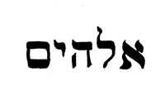
BAGAIMANA Allah itu berkarya:
Pada mulanya Allah menciptakan langit dan bumi.
BERESHIT BARA ELOHIM ET HASHAMAYIM VE-ET HA ERETZ
Di dalam Kejadian 1:1 dikatakan disana : “Allah” mencipta – ini menjelaskan bagaimana Allah mencipta.
KEJADIAN 1

Slide 14
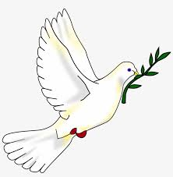
BAGAIMANA Allah itu berkarya.
Bumi belum berbentuk dan kosong; gelap gulita menutupi samudera raya, dan Roh Allah melayang-layang di atas permukaan air.
VE HA ARETZ HAYITAH TOHU VAVOHU VECHOSHECH AL PENEI TEHOM VE RUAH ELOHIM MERACHEFET AL PENEI HAMAYIM
Di dalam Kejadian 1:2 dikatakan disana : “Roh Allah” melayang2 memberi kehidupan – ini menjelaskan bagaimana Roh Allah menghidupkan.
KEJADIAN 2

Slide 15
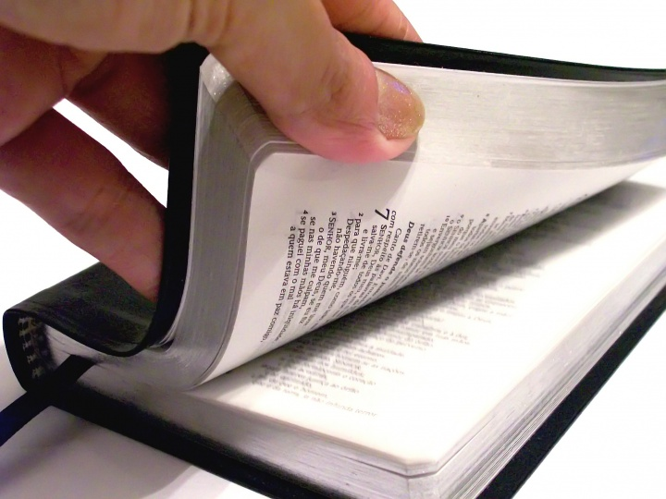
BAGAIMANA Allah itu berkarya.
Berfirmanlah Allah: "Jadilah terang." Lalu terang itu jadi.
VAY YOMER ELOHIM YEHI OR VAY HI OR
Di dalam Kejadian 1:3 dikatakan disana : “Firman Allah” – ini menjelaskan bagaimana Firman Allah mengeksekusi penciptaan.
Ini sejalan dengan QS Yasin(36): 82
Yakulla lahu kun fayakun
KEJADIAN 3

Slide 16
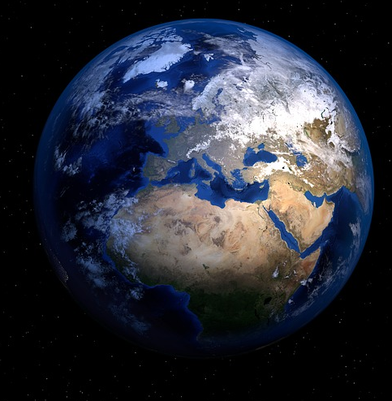
BAGAIMANA Allah itu berkarya.
Jadi kesatuan
Allah (Bapa)
Roh (Kudus)
Firman (Isa Almasih-kutip Qs. 4:171)
Inilah yang didalam iman Kristen disebut Tritunggal.
Bukan Keberapaan Allah, tetapi Kebagaimanaan Allah itu berkarya, contohnya didalam penciptaan.

Slide 17
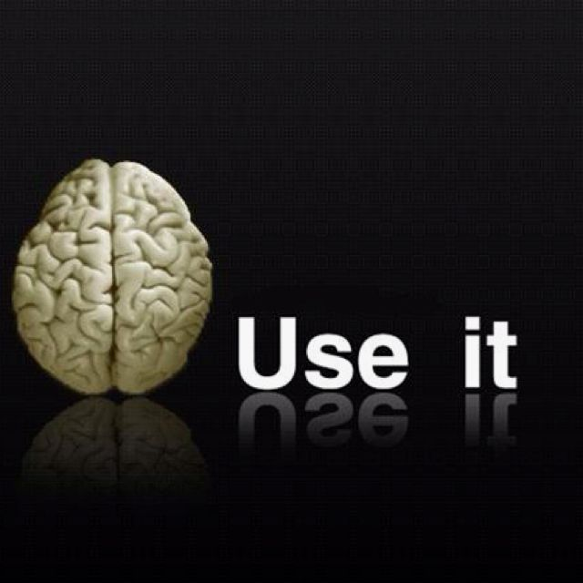
I : Bro, Isa itu diciptakan dari FirmanNya, Isa bukan
Firman Allah! Isa itu kalimat ciptaan bro!
K : Maaf bro, pernyataan itu bodoh sekali.
I : Kok bodoh? Maksudnya bagaimana???
K : Iya bodoh, kalau Isa = Firman itu diciptakan, padahal kamu percaya “Yakulla lahu kun Fayakun”, yang artinya “Berfirmanlah Allah jadi maka jadilah”.
Nah, bodohnya disini, Firman apa lagi yg Allah punya untuk menciptakan FirmanNya?????
Atau kah Allah pada mulanya bisu? Baru kemudian Dia menciptakan Firman???
Apakah jika seseorang diam saja, atau tidak berfirman, itu artinya dia tidak punya firman? Apakah kamu berfikir Allah linglung???
Allah tanpa “Firman”
=
“Bisu”
Allah tanpa “Roh”
= “Almarhum”

